Slide 1
Aktuelle Gesetzgebung: Bundesdatenschutzgesetz (BDSG)
Trat am 1. Januar 1978 in Kraft.
Gilt Deutschlandweit.
Auftragsverarbeitung wird in § 11 BDSG geregelt
Grundsätzlich Territorialprinzip.

Slide 2
Zweck des Bundesdatenschutzgesetzes
„Zweck dieses Gesetzes ist es, den Einzelnen davor zu schützen, dass er durch den Umgang mit seinen personenbezogenen Daten in seinem Persönlichkeitsrecht beeinträchtigt wird.“
- § 1 Abs.1 BDSG

Slide 3
Datenschutz-Grundverordnung (DSGVO)
Trat am 25. Mai 2016 in Kraft, muss aber erst bis zum 25. Mai 2018 umgesetzt sein.
Gilt EU-weit.
Außereuropäische Unternehmen müssen sich daran halten, wenn sie:
Mit personenbezogenen Daten von EU-Bürgern arbeiten.
Eine Niederlassung in der EU haben.

Slide 4
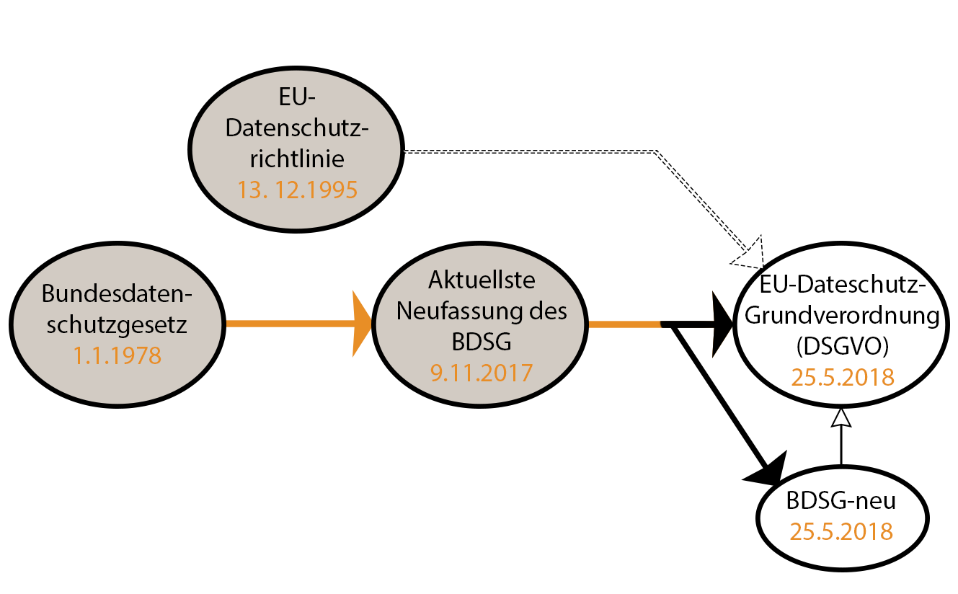

Slide 5
Zukunft des BDSG
Muss kompett überarbeitet werden.
Existiert parallel zu der DSGVO.
DSGVO ist dem BDSG übergeordnet.
→ DSAnpUG-EU (Datenschutz-Anpassungs und Umsetzungsgesetz EU)
Wurde am 30.6.2017 verabschiedet
BDSG → BDSG-neu

Slide 6
Auftragsverarbeitung nach DSGVO
Datenverarbeitung auch außerhalb der EU[Art. 3 EU-DSGVO]
Auftragsverarbeiter kann haftbar gemacht werden[Art. 28 Abs. 10 EU-DSGVO]
Schärfere Haftungsregeln[Art 82 EU-DSGVO]
Auftragsverarbeiter müssen nun ein Verzeichnis über die Verarbeitungstätigkeiten führen[Art. 30 Abs. 2 DSGVO]

